Slide 1
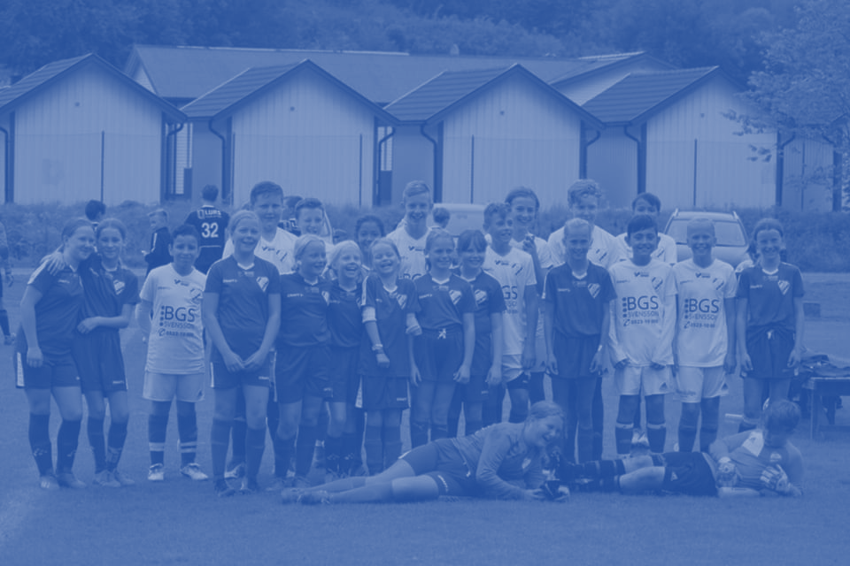

Värdegrund
Glädje, Gemenskap & Fair Play
Munkedals IF

Slide 2
Glädje, Gemenskap & Fair Play
MIF Värdegrund
GLÄDJE
GEMENSKAP
FAIR PLAY
Gröna kort! Egen spelare.
Utbilda vår spelare.
Yngsta lagen utbildar sina spelare själv.

Slide 3
Glädje, Gemenskap & Fair Play
MIF Ledare
Detta är att vara en del av våran ideella förening.
Dessa krav har vi på dig som är ledare i MIF.
Vara en bra förbild till alla våra barn/ungdomar.
Följa våran SUP, värdegrund och Polices vi har i klubben.
Vi skall visa domaren, ledare och motståndare respekt.
Vara välplanerad och i tid till träning, match och andra aktiviteter.
Bära ledarkläder vi alla samlingar som rör Munkedals IF.
Ska bemöta och behandla alla med en positiv attityd.
Hälsar på alla på våran idrottsplats.

Slide 4
Glädje, Gemenskap & Fair Play
MIF Förälder
Detta är att vara en del av våran ideella förening.
Dessa krav har vi på dig som förälder i MIF.
Vara en bra förälder till alla barn. Genom att alltid stötta dem.
Inte betala sina barn för antal mål mm.
På match skall föräldrar stå på motsatt sida mot barnen.
Ska HEJA på barnen och INTE Coacha dem.
Föräldrar skall visa domaren, ledare och motståndare med respekt.
Heja på ALLA barn.
Ställa upp med att stå Kiosk, som domarstödjare, linjera plan, städdagar och ibland försäljning av lotter. Detta för att ditt barn ska få en så bra miljö som möjligt.
Se till att sina barn kommer till och ifrån träning/match.

Slide 5
Glädje, Gemenskap & Fair Play
Matchmiljö 6-15År
Dessa betanden och policys vill vi ha för att skapa en bra miljö.
Föreningen skapar ett gemensamt sätt att få en bra miljö får våra barn och ungdomar att spela match i.
Alltid fokus på prestation och INTE resultat.
Berömma positiva beteenden och försök.
Vi lägger fokus på TEMAT vi haft under veckan.
Ledaren har en mer passiv roll. Ger korta och få instruktioner under matchen. För att spelarna själva ska få fatta egna beslut. Sedan hjälper vi spelarna att reflektera över sina beslut i efterhand.
Samtliga spelare som blir kallade till match ska erbjudas minst halva matchen.
Tränar du frekvent skall du erbjudas matchspel.
Börjar du som ny spelar på 7-manna eller uppåt skall du träna ca 2 månader innan matchspel erbjuds. Vid tidigare erfarenhet så är det upp till tränaren att avgöra detta.

Slide 6
Glädje, Gemenskap & Fair Play
Träningsmiljö 6-15År
Att föreningen kommer fram till ett gemensamt sätt att skapa en bra miljö får våra barn och ungdomar att träna i.
Dessa betanden och policys vill vi ha för att skapa en bra miljö.
Hög aktivitet - många aktioner!
Glädjen ska vara centrum i det vi gör. Vi ska leka fotboll.
Alltid berömma positiva beteenden och försök. Få spelarna att våga misslyckas.
Positiva relationer mellan spelare & spelare, Ledare & Ledare samt ledare & spelare.
Individen ska alltid vara i fokus vi ska utbilda varje enskild spelare.
Vi ska alltid sträva efter att varje spelare ska ha så mycket boll som möjligt varje träning.
Använd gärna samma övningar ofta. Repetion skapar en trygghet för spelarna samt många övningar kan man ha till olika syften genom bara små justeringar.
Ha spelar samtal med spelarna från 12 år och uppåt minst en gång per år. För bygga relationer och ser hur spelaren trivs, utvecklas och hur fotbollen funkar i kombination med skola och andra aktiviteter.

Slide 7
Vårt existensberättigande:
Glädje, Gemenskap & Fair Play
FOLKHÄLSA
Barn och ungdomar:
får en fysisk fostran/lär sig att röra på sig för att må bra
lär sig hantera sin kropp/utvecklar sin motorik
lär sig vara i grupp och anpassa sig till andra människor
får minnen för livet (cuper, läger, matcher)
får vänner för livet
får ett socialt sammanhang och något att göra
får ett intresse för livet
lär sig hantera motgångar och kämpa för sina mål
har KUL!
Att maximera vårt uppdrag är att få med så många som möjligt så länge som möjligt. Det är bara spelare som deltar som vi kan påverka.
Vi är en breddförening. Att vara en breddförening innebär att att tänka på alla spelare från de som är med av sociala skäl till de som vill maximera sin utveckling. Att fokusera enbart på sociala faktorer eller enbart på att maximera utveckling är inte förenat med att vara en breddförening. ALLA SKALL MED!

Slide 8
Motivation - grunden till deltagande
Glädje, Gemenskap & Fair Play
Syfte: Folkhälsa
Dvs vänner, positiva minnen, fysisk fostran, rörelseglädje, lära sig fungera i grupp, kämpa mot mål mm
Mål - få ALLA barn, att komma tillbaka nästa träning (vara motiverade att komma tillbaka)
Hur kan vi jobba med motivation?
Ett sätt: Självbestämmande - skapa förutsättningar för motivation
Tillhörighet och bidrag:
tydlig värdegrund och delaktighet, alla får bidra/synas
Säg hej och namn.
Prata om hur vi vill vara mot varandra(tydliga ramar och rättvisa), hur skall vi vara i träning osv
Ha någon som får extra uppgift varje träning, “Dagens lirare” ex välja en övning, ramsa etc
Utveckling och bekräftelse:
bygger inre motivation att fokusera på upplevelsen snarare än resultatet vilket gör att man ökar chansen till hälsosam motivation och långsiktiga resultat,
Uppmuntra ansträngning/försök/fokus/glädje framför resultat
Självbestämmande (spänning<->trygghet):
för spännande eller för tryggt är inte bra och är olika för alla.
Ge olika instruktion i samma övning till olika individer för att fånga alla.
Fånga upp vad spelarna tycker är roligt och göra mer av det

Slide 9
Nivåanpassa/Nivåindela
Glädje, Gemenskap & Fair Play
Nivåanpassning:
Anpassa genom att ge olika utmaningar/instruktioner anpassat hur långt individen har kommit.
Individen ska vara i centrum.
Vi ska i ALLA åldrar nivåanpassa våra träningar och matcher utifrån hur långt varje individ har kommit.
Nivåindelning:
Vi delar in spelarna i olika grupper för att utveckla dem på rätt nivå i övningarna.
Detta KAN göras med försiktighet från 8 års ålder (max 25% av träningarna på en säsong)
Detta BÖR göras 7 mot 7 och uppåt.
Vi nivåindelar max 2/3 av en träning.
Detta bör INTE göras varje träning.
Viktigt att nivåindelning inte blir statisk utan att det finns en variation över tid som speglar förändringar i spelarnas utveckling

Slide 10
Nivåindela
Glädje, Gemenskap & Fair Play
Syfte: Att ha spelare på samma nivå i en övning kan skapa bättre förutsättningar för utveckling.
Nivå kan beroende på övning handla om fysisk mognad, mental mognad, spelförståelse eller teknisk nivå.
Exempel: en nivåindelad spelövning ger mer tid till de som behöver om inte andra som kommit längre tar upp allt utrymme. Spelare som kommit längre blir mer utmanade att spela i ett högre tempo och få tillbaka passningar även i högre tempo. Att spela med spelare på samma fysiska nivå kan utjämna möjligheten att vara delaktig i spelet.
Risker:
Ledare skapar grupper i gruppen med olika värde.
Sträva efter att ge samma uppmärksamhet till alla grupper och rotera ledarna så att alla ledare är på alla grupper. Visa lika mycket engagemang och ge lika mycket bekräftelse till alla spelare som försöker.
Ledare delar slentrianmässigt in samma spelare i samma grupper gång på gång oavsett spelarnas utveckling.
Sträva efter att vara uppmärksam på rörelser i spelarnas nivå så att grupperna inte blir statiska. Ändra grupper för varje tillfälle med nivåindelning för att se till att grupperna alltid är i förändring.
Ledare nivåindelar övningar även om det inte har ett syfte för den aktuella övningen
inklusive delar in i grupper på fel grunder (ex fysiskt mogna spelare i samma grupp i en övning där fysiken inte har betydelse). Sträva efter att enbart göra nivåindelning i övningar där det finns en vinning i att dela in efter olika egenskaper.
Spelare får inte vara med sina kompisar.
Undvik att nivåindela i onödan. Att dela in efter kompisar kan också vara ett gott skäl till gruppindelning.
Undvik att nivåindela övningar där det inte har något syfte t ex färdighetsövningar, uppvärmning osv. Sträva efter att dela in enbart när det finns syfte.
Nivåindelning behöver ske med ett varmt hjärta utifrån vårt uppdrag att få med så många som möjligt, så länge som möjligt!

Slide 11
Träna med äldre eller yngre lag
som en form av nivåindelning (från 10 års ålder)
Glädje, Gemenskap & Fair Play
Syftet är nivåindelad extraträning för att stimulera spelare på den nivå de är för tillfället.
Alla träningsgrupper ska erbjuda MINST 2 platser för ett år äldre och 2 platser för ett år yngre spelare per träning.
Mottagande lag avgör om det finns plats för fler spelare och vilka spelare som anses hålla nivån utifrån mental mognad, fysik, teknik och spelförståelse. Vilka som ska testas avgörs i samråd mellan ledarna i berörda grupper. Om fler spelare är aktuella än antalet platser som erbjuds så görs ett rullande schema av ledarna.
Träning med ett lag ner (yngre):
Hög träningsnärvaro.
Träning med ett lag upp (äldre):
Hålla en hög nivå inom sitt eget lag.
Hög träningsnärvaro.
Klara av att hålla nivån i ett år äldre
Ska var en EXTRA träning och INTE ersätta träning.
Om ingen anses hålla nivån i äldre erbjuds de spelare som ligger längst fram möjligheten

Slide 12
Träning med äldre och yngre lag för spelare 9 år och yngre (3 mot 3 och 5 mot 5)
Glädje, Gemenskap & Fair Play
Om tränare vill erbjuda träning med yngre eller äldre lag för spelare som är 9 år eller yngre skall alla spelare i träningsgruppen erbjudas extra träning och platser fördelas mellan alla intresserade utan nivåindelning dvs både upp och ner om det är aktuellt.
I övrigt gäller samma principer som för spelare 10 år och äldre.

Slide 13
Extraträningar i form av
”hemma-utmaningar”
Glädje, Gemenskap & Fair Play
Bra alternativ som extraträning
Exempel:
Skjuta 50 skott per dag
Trixa/kicka 5 min per dag
Lära sig göra kullerbytta
Göra 20 upphopp per dag
Titta på en fotbollsmatch på tv

Slide 14
Spelarutbilningsplan
Glädje, Gemenskap & Fair Play
Munkedals IF

Slide 15
Glädje, Gemenskap & Fair Play
Syfte med SUP
Att föreningen kommer fram till ett gemensamt sätt att spela och träna som genomsyrar verksamheten och dess värdegrund.
Detta förväntas öka chanserna att:
Spelare utvecklas och blir bättre
Spelare har lättare att anpassa sig för spel och träning med flera av föreningens lag
Ledare i olika lag har lättare att samarbeta och hjälpa varandra
Ett mer långsiktigt lärande

Slide 16
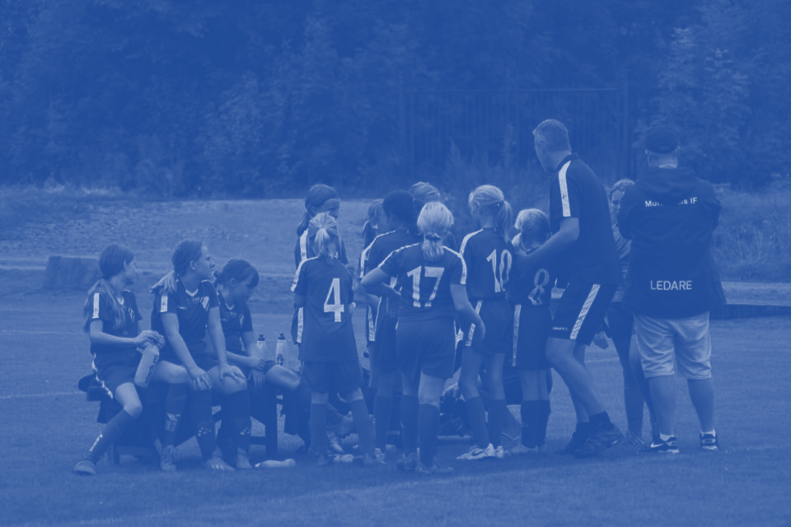
5 mot 5
Glädje, Gemenskap & Fair Play
Spelsätt

Slide 17
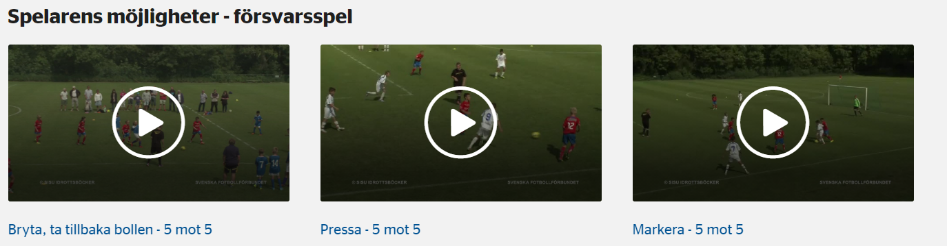
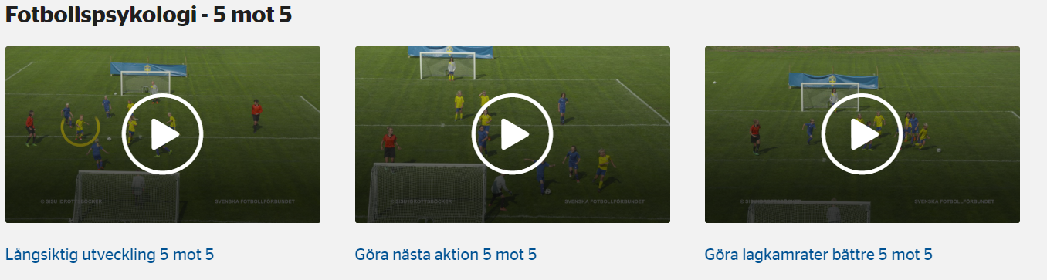
Fokus
Glädje, Gemenskap & Fair Play
5 mot 5
Anfallsspel
Försvarsspel
Laget
Spelbarhet
Spelaren
Passa
Ta emot bollen
Utmana, finta, dribbla
Driva Vända
Skjuta
Bryta
Pressa
Målvakten
Rulla bollen
Kasta bollen
Fånga
Kasta sig
Fotbollsfys
Koordinationsövningar med och utan boll, stafetter och annan lek.
Fifa 11+ Kids
Notes:
Visa hur spelarna möjligheter eller antalet saker de kan göra ökar med ålder/spelform.
Poängtera att inget försvinner utan att verktygslådan fylls på med fler saker.
Animering 1: 3 mot 3
Animering 2: 5 mot 5
Animering 3: 7mot 7
Animering 4: 9 mot 9 och 11 mot 11
OBS! Inga nya färdigheter i 11 mot 11. Däremot utveckla färdigheterna.

Slide 18
Tränings innehåll
Glädje, Gemenskap & Fair Play
5 mot 5
Vi ska ha GLÄDJEN i centrum.
Leken ska vara central.
Ska alltid sträva efter ”JAG och bollen” vilket är att vi ska sträva efter att alla har varsin boll hela träning.
Vi ska utifrån våra tema veckor planer veckans tränings innehåll.
Undvik långa köer, MAX 3-4 spelare i kö.
Få spelarna att ta många egna beslut och få dem att reflektera deras beslut.
Bollen ska alltid vara med i varje övning.
1-2 Träningar under säsong. Valfritt Innan/Efter säsong.
Tema veckor
Tekniska Färdigheter ( Spelaren)
- Driva, Vända, Skjuta.
Passning & Mottag (Spelaren)
- Passa, Ta Emot & Spelbarhet.
Valfri vecka.
2 veckors perioder, utom Valfri bara en vecka.

Slide 19
Uppbyggnad av träning
Glädje, Gemenskap & Fair Play
5 mot 5
60-75 Min
Förberedelse träning/Uppvärmning - Teknik, Fifa 11+ Kids, Ska bli varma, Lek.
15 - 20 MIN
Spelövning - Spelförståelse, spelarna tar mycket beslut.
15 - 20 MIN
Spel – Matchlika situationer, spelarna tar mycket beslut.
1 mot 1, 2 mot 2, 3 mot 3, 4 mot 4.
30 - 35 MIN

Slide 20
Uppbyggnad av träning
Glädje, Gemenskap & Fair Play
5 mot 5
Planering av tränings ska var utifrån temaveckor och arbetssätt. Vi ska bygga vår träning och våra övningar kring dessa tre frågor.
VAD?
Vad vi ska träna på, ALLTID kopplat till tema vecka samt Arbetssätt.
Tillexempel: Passning och Mottag. – Passning.
VARFÖR?
Varför tränar vi på det.
Tillexempel: För att kunna anpassa kraften i passningarna på olika avstånd.
HUR?
Hur utför vi det?
Tillexempel: Spännfoten, pendla igenom ordentligt, träffa bollen mitt på med bredsidan. Ju längre ifrån ju mer pendlar vi och kraft behöver vi. Ju närmare ju mindre.
Skapa och gör dina egna övningar HÄR.

Slide 21
Spelarutbilningsplan
Glädje, Gemenskap & Fair Play
Munkedals IF

Slide 22
Glädje, Gemenskap & Fair Play
Syfte med SUP
Att föreningen kommer fram till ett gemensamt sätt att spela och träna som genomsyrar verksamheten och dess värdegrund.
Detta förväntas öka chanserna att:
Spelare utvecklas och blir bättre
Spelare har lättare att anpassa sig för spel och träning med flera av föreningens lag
Ledare i olika lag har lättare att samarbeta och hjälpa varandra
Ett mer långsiktigt lärande

Slide 23
7 mot 7
Glädje, Gemenskap & Fair Play
Spelsätt

Slide 24
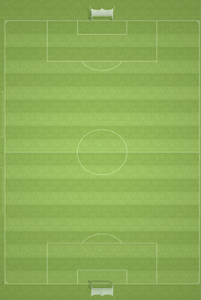
Glädje, Gemenskap & Fair Play
Anfallsspel
Formation: MV-2-3-1
Arbetssätt- Speluppbyggnad
Vi ska ta bollen framåt lagdel för lagdel.
MV till Backar, Backar till Mittfält och Mittfält till Forwards.
Vi anfaller alltså med alla våra spelare.
Ska sträva efter att alltid uppfylla Grundförutsättningarna i Anfallsspel:
Spelbredd
Spelbarhet
Spelavstånd
Speldjup
Våga att göra det svåra och INTE ta den lätta vägen
Sträva efter att alltid ha bollen längs marken.
ALDRIG Rensa!!
Notes:
Baka ner den så den är super lätt att följa!!!

Slide 25
Glädje, Gemenskap & Fair Play
Anfallsspel
Formation: MV-2-3-1
Arbetssätt- KTAGM (Komma till avslut göra mål).
Vi vill avsluta inne eller strax utanför straffområdet.
Vi strävar efter att hålla ihop laget så vi både har passnings alternativ fram och bakåt.
MV flyttar med en bit upp för att vara redo på en omställning.
Vid trångt på en kant ska vi försöka spelvända till andra.
Ska sträva efter att använda olika Anfallsvapen:
Utmana, Finta & Dribbla
Väggspel
Överlapp
Djupledsspel
Sträva efter att alltid ha bollen längs marken.
Notes:
Baka ner den så den är super lätt att följa!!!

Slide 26
Glädje, Gemenskap & Fair Play
Försvarsspel
Formation: MV-2-3-1
Arbetssätt- Förhindra Speluppbyggnad
Vi vill hålla ihop laget så motståndarna inte kan spela igenom oss.
Vi strävar efter att ha motståndarna framför oss eller utanför oss.
Vi försvar alltså med alla våra spelare.
Vi vill pressa motståndarna högt och strävar efter att vinna bollen så högt upp i plan som möjligt.
Vi vill börja inplantera Direkt återerövring vid bolltapp.
Ska sträva efter att använda kollektiva försvars metoder så som:
Nedflyttning
Uppflyttning
Vi ska jobba med olika Grundförutsättningar i Försvarsspelet så som:
Markering
Press
Notes:
Baka ner den så den är super lätt att följa!!!

Slide 27
Glädje, Gemenskap & Fair Play
Försvarsspel
Formation: MV-2-3-1
Arbetssätt- Förhindra Rädda Avslut
Vi vill hålla ihop laget så motståndarna inte kan spela igenom oss.
Vi strävar efter att ha motståndarna framför oss eller utanför oss.
Vi Försvarar alltså med alla våra spelare.
Vi vill undvika att motståndarna kommer till avslut i straffområdet.
Notes:
Baka ner den så den är super lätt att följa!!!

Slide 28
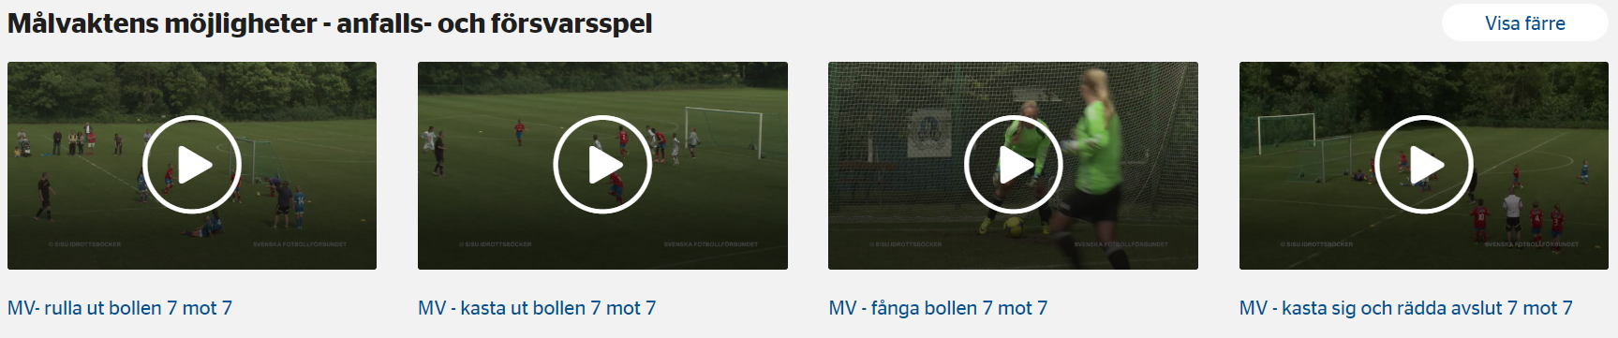
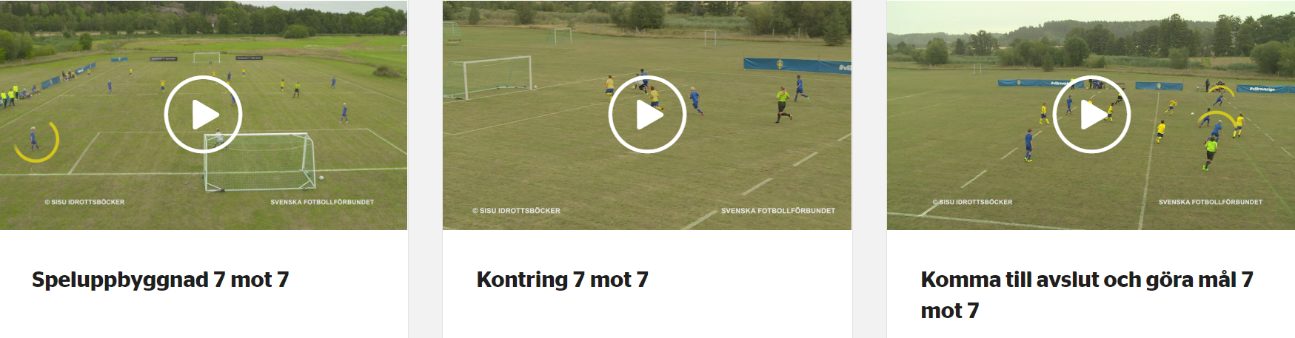
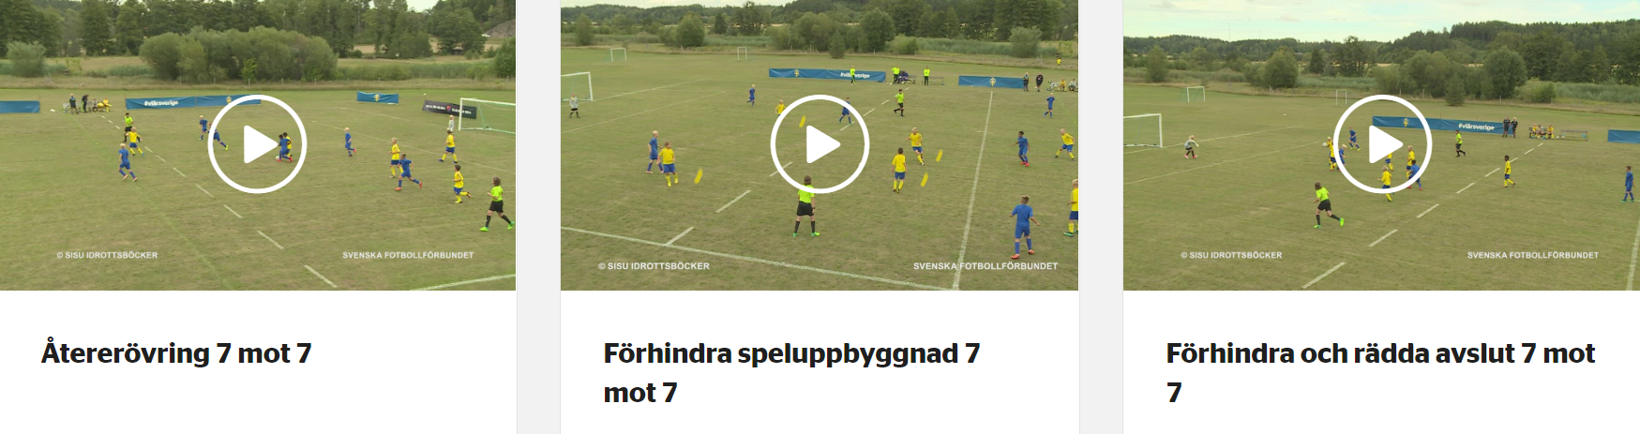
Spelar Kunskap
Glädje, Gemenskap & Fair Play
7 mot 7
Anfallsspel
Försvarsspel
Laget
Spelbarhet
Speldjup
Spelbredd
Spelavstånd
Försvarssida
Täckning
Positionering
Djupledsspel
Spelvändning
Uppflyttning
Väggspel
Överlappning
Nedflyttning
Uppflyttning
Spelaren
Passa
Ta emot bollen
Utmana, finta, dribbla
Tackla
Driva Vända
Skjuta
Bryta
Pressa
Markera
Målvakten
Bryta djupledspassning
Rulla bollen
Kasta bollen
Fånga
Kasta sig
Palming
Fotbollsfys
Koordinationsövningar med och utan boll, stafetter och annan lek.
Fifa 11+ Kids
Notes:
Visa hur spelarna möjligheter eller antalet saker de kan göra ökar med ålder/spelform.
Poängtera att inget försvinner utan att verktygslådan fylls på med fler saker.
Animering 1: 3 mot 3
Animering 2: 5 mot 5
Animering 3: 7mot 7
Animering 4: 9 mot 9 och 11 mot 11
OBS! Inga nya färdigheter i 11 mot 11. Däremot utveckla färdigheterna.

Slide 29
Träningsinnehåll
Glädje, Gemenskap & Fair Play
7 mot 7
Temaveckor
Vi ska ha GLÄDJEN i centrum.
Ska alltid sträva efter ”Vi och bollen” vilket är att ha så mycket boll per spelare som möjligt.
Vi ska utifrån våra tema veckor planer veckans tränings innehåll.
Undvik långa köer, MAX 3-4 spelare i kö.
Få spelarna att ta många egna beslut och få dem att reflektera deras beslut.
Bollen ska alltid vara med i varje övning.
2-3 Träningar under säsong. 1-2 träningar Innan/Efter säsong
Tekniska Färdigheter ( Spelaren)
- Driva, Vända, Skjuta, Passa, Ta emot boll .
Speluppbyggnad/Förhindra Speluppbyggnad (Laget)
- Spelbarhet, Speldjup, Spelbredd, Spelavstånd & Positionering.
KTAGM – Komma till avslut göra mål (Laget)
- Djupledsspel, Uppflyttning, Spelvändning, Utmana, Finta och Dribbla.
Valfri vecka.
2 veckors perioder, utom Valfri bara en vecka.

Slide 30
Uppbyggnad av träning
Glädje, Gemenskap & Fair Play
7 mot 7
90 Min
Förberedelse träning/Uppvärmning - Teknik, Fifa 11+ Kids, Ska bli varma.
20 MIN
Färdighetsövning – Teknik, Mycket Repetion.
15 MIN
Spelövning - Spelförståelse, spelarna tar mycket beslut.
Sätt in Arbetssätt.
25 MIN
Spel – Matchlika situationer, spelarna tar mycket beslut.
Sätt in Arbetsätt.
3 mot 3, 4 mot 4, 5 mot 5
30 MIN

Slide 31
Uppbyggnad av träning
Glädje, Gemenskap & Fair Play
7 mot 7
Planering av tränings ska var utifrån temaveckor och arbetssätt. Vi ska bygga vår träning och våra övningar kring dessa tre frågor.
VAD?
Vad vi ska träna på, ALLTID kopplat till tema vecka samt Arbetssätt.
Tillexempel: Komma till avslut göra mål - Utmana Finta/Dribbla
VARFÖR?
Varför tränar vi på det.
Tillexempel: För att bli bättre på en mot en.
HUR?
Hur utför vi det?
Tillexempel: 1. Driv bollen med fart. 2. Gör finten en/en & halv meter ifrån motspelare. 3. Tempoväxling för att ta oss förbi motspelare.
Skapa och gör dina egna övningar HÄR. https://utbildning.sisuforlag.se/fotboll/tranare/traningsplaneraren/traningspass/ShowWorkout/?id=74340

Slide 32
Spelarutbilningsplan
Glädje, Gemenskap & Fair Play
Munkedals IF

Slide 33
Glädje, Gemenskap & Fair Play
Syfte med SUP
Att föreningen kommer fram till ett gemensamt sätt att spela och träna som genomsyrar verksamheten och dess värdegrund.
Detta förväntas öka chanserna att:
Spelare utvecklas och blir bättre
Spelare har lättare att anpassa sig för spel och träning med flera av föreningens lag
Ledare i olika lag har lättare att samarbeta och hjälpa varandra
Ett mer långsiktigt lärande

Slide 34
9 mot 9
Glädje, Gemenskap & Fair Play
Spelsätt

Slide 35
Glädje, Gemenskap & Fair Play
Anfallsspel
Formation: MV-2-3:2-1
Avslutningsyta
Arbetssätt- Speluppbyggnad
Etableringsyta
Utgångsyta– MV startar med boll.
Uppspelsyta- Vi arbetar med speluppbyggnad och spelar oss förbi deras press och tar oss uppåt i plan.
Etableringsyta – Vi etablerar spel och går framåt när vi får läge.
Avslutningsyta – Vi tar oss in i Assist zon samt Golden zon för att KTAGM.
Uppspelsyta
Utgångsyta
Notes:
Baka ner den så den är super lätt att följa!!!

Slide 36
Glädje, Gemenskap & Fair Play
Anfallsspel
Formation: MV-2-3:2-1
Arbetssätt- Speluppbyggnad
Inre-Korridor
Inre-Korridor
Vi ska anfalla med alla våra spelare.
Vi ska ta oss fram i plan genom variation.
Genom motståndarna.
Runt motståndarna.
Diagonal, långa & korta passningar.
Spelare i alla korridorer.
Grundförutsättningarna i Anfallsspel:
Spelbredd
Spelbarhet
Spelavstånd
Speldjup
Krävs för att vi ska lyckas med variation.
ALDRIG RENSA!!
Sträva efter att alltid ha bollen längs marken.
Yttre-Korridor
Central-Korridor
Yttre-Korridor
FW
8:a
8:a
WB
6:a
WB
MB
MB
MV
Notes:
Baka ner den så den är super lätt att följa!!!

Slide 37
Glädje, Gemenskap & Fair Play
Anfallsspel
Formation: MV-2-3:2-1
Arbetssätt- Speluppbyggnad
Inre-Korridor
Inre-Korridor
Vi ska sträva efter att våra backar sköter uppspelen. Vilket gör att MV ALLTID rullar ut bollen.
Wingback ska stå för beredd och göra sig spelbar i yttre-korridor.
6:a ska vara spelbar centralt.
8:or gör sig spelbar i inre korridor.
Forward hota med djupledslöpning.
Sträva efter att spela rättvänd eller halvt-rättvänd spelare.
Sträva efter att alltid ha spelare i alla korridorer i uppspelen.
Uppmuntra spelarna att ta meter med bollen genom att driva fram boll.
Yttre-Korridor
Central-Korridor
Yttre-Korridor
FW
8:a
8:a
6:a
WB
WB
MB
MB
MV

Slide 38
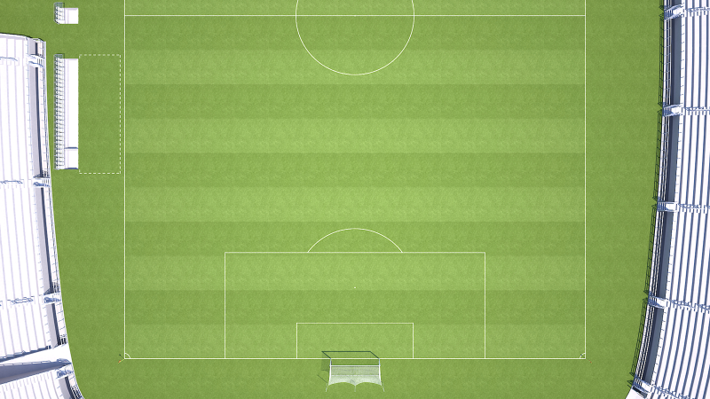
Glädje, Gemenskap & Fair Play
Anfallsspel
Formation: MV-2-3:2-1
KTAGM – Komma till avslut göra mål
Vi ska anfalla med alla våra spelare.
Vi ska ta oss in i Golden zone med variation genom:
Djupledsspel
Överlapp
Avledande rörelse
Utmana, Finta & Dribbla
Väggspel
Inlägg
Vi ska etablera spel och ta fram ta oss framåt när yta finns:
Spelvändningar
Uppflyttning
ASSIT-ZONE
GOLDEN-ZONE
ASSIT-ZONE
ASSIT-ZONE
FW
8:a
8:a
WB
WB
6:a
MB
MB

Slide 39
Glädje, Gemenskap & Fair Play
Anfallsspel
Formation: MV-2-3:2-1
KTAGM – Komma till avslut göra mål
Vi ska sträva efter att ta oss in i Assist zone och Golden zone med kontroll.
WingBack ska stå för beredd och göra sig spelbar i yttre-korridor.
6:a ska vara spelbar centralt.
8:or gör sig spelbar i inre korridor. Eller hotar i djupled bakom deras ytter back.
Forward hota med djupledslöpning bakom deras backar.
Sträva efter att spela rättvänd eller halvt-rättvänd spelare.
Uppmuntra spelarna att ta meter med bollen genom att driva fram boll när yta finns.
Våga Utmana, Finta & dribbla i en mot en situationer.
ASSIT-ZONE
GOLDEN-ZONE
ASSIT-ZONE
ASSIT-ZONE
FW
8:a
8:a
WB
WB
6:a
MB
MB

Slide 40
Glädje, Gemenskap & Fair Play
Anfallsspel
Formation: MV-2-3:2-1
KTAGM – Komma till avslut göra mål
Blir det trångt och vi inte har möjlighet att ta oss in i assist zone eller Golden zone då motståndarna flyttat över ska vi göra spelvändning.
6:a står för speldjup bakåt. Spelvändare.
WingBack på Icke bollsida står för bredd.
8:or gör sig spelbara i spelyta 2.
Forward står för speldjup framåt.
ASSIT-ZONE
GOLDEN-ZONE
ASSIT-ZONE
FW
8:a
WB
ASSIT-ZONE
8:a
WB
6:a
MB
MB

Slide 41
Glädje, Gemenskap & Fair Play
Försvarsspel
Formation: MV-4-3-1
Arbetssätt- Förhindra Speluppbyggnad
Vi jobbar med ett Positionsförsvar.
Vi ska pressa våra motståndare högt och vinna bollen så högt som möjligt.
Vi ska hålla dem utanför och framför oss.
Motståndarna får INTE spela igenom oss.
Vi ska försvar i 3 korridorer.
Grundförutsättningarna Försvarsspel:
Nedflyttning
Uppflyttning
Överflyttning
Centrering
FW
8:a
6:a
8:a
WB
MB
MB
WB
Notes:
Baka ner den så den är super lätt att följa!!!

Slide 42
Glädje, Gemenskap & Fair Play
Försvarsspel
Formation: MV-4-3-1
Arbetssätt- Förhindra Speluppbyggnad
Forward startar press genom att välja håll och stänga vändningen.
Övriga flyttar över så vi hela tiden försvarar i 3 korridorer..
Vi pressar inifrån och ut. Vi vill ha de ut i yttre korridor..
Här är ett exempel som visar press spelet.
FW
8:a
6:a
8:a
WB
MB
MB
WB

Slide 43
Glädje, Gemenskap & Fair Play
Kontring & Återerövring
Arbetssätt- Kontring
Vi ska i första hand vid bollvinst på offensiv planhalva spela bollen diagonalt framåt.
Finns det INTE möjlighet så prioriterar vi att behålla bollen inom laget med en pass bakåt eller i sidled.
Arbetssätt- Återerövring
FW
Vi ska vid bolltapp på offensiv planhalva jobba med Direkt Återerövring.
Närmast bollhållande spelare sätter press direkt vid boll tapp 2:de, 3:de och 4:de spelare letar markering närmast för att stänga in och vinna boll.
Resterande förbereder sig ii OFF/DEF, ifall vi inte lyckas med återerövringen.
Här är ett exempel som visar press spelet.
8:a
8:a
WB
WB
6:a
MB
MB
Notes:
Baka ner den så den är super lätt att följa!!!

Slide 44
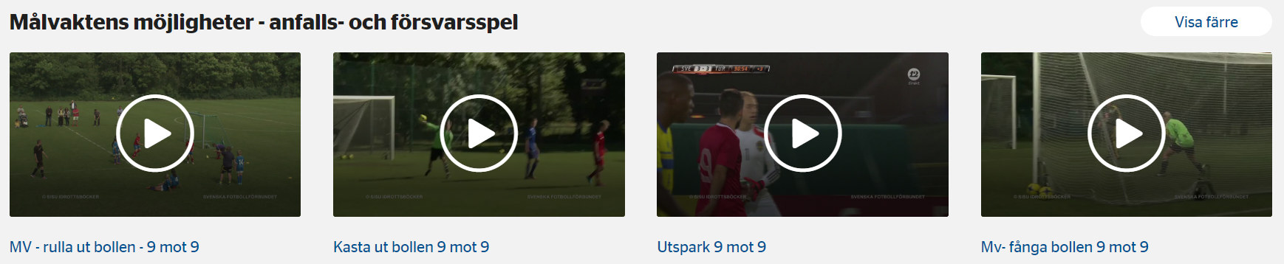
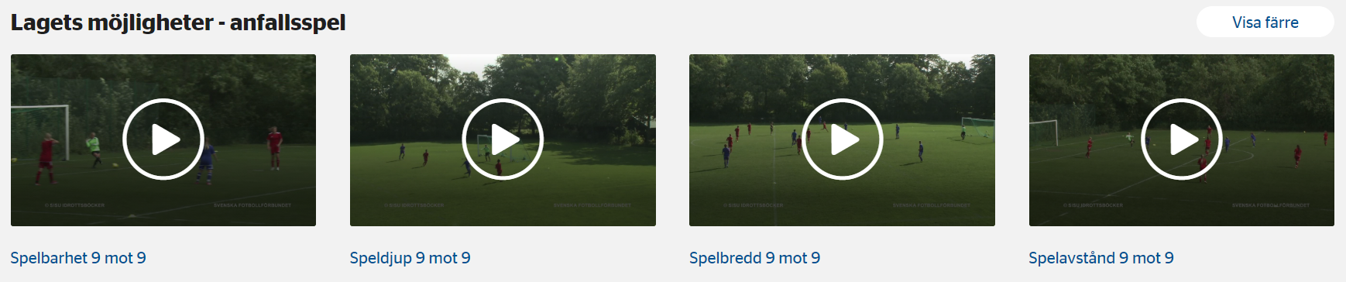
Kunskap hos spelarna
Glädje, Gemenskap & Fair Play
9 mot 9
Anfallsspel
Försvarsspel
Laget
Spelbarhet
Speldjup
Spelbredd
Spelavstånd
Försvarssida
Täckning
Understöd
Positionering
Djupledsspel
Spelvändning
Uppflyttning
Väggspel
Överlappning
Avledande rörelse
Nedflyttning
Uppflyttning
Överflyttning
Centrering
Spelaren
Passa
Ta emot bollen
Utmana, finta, dribbla
Nicka
Tackla
Nicka
Blockera
Driva Vända
Skjuta
Bryta
Pressa
Markera
Målvakten
Bryta djupledspassning
Boxa
Upphopp (fånga/boxa)
Rulla bollen
Kasta bollen
Utspark
Fånga
Kasta sig
Palming
Fotbollsfys
Koordinationsövningar med boll, stafetter och annan lek. Löpningar med Hastighet och rikstingsförändringar.
Parövningar med den egna kroppen som belastning
FIFA 11+ & Knäkontroll
Notes:
Visa hur spelarna möjligheter eller antalet saker de kan göra ökar med ålder/spelform.
Poängtera att inget försvinner utan att verktygslådan fylls på med fler saker.
Animering 1: 3 mot 3
Animering 2: 5 mot 5
Animering 3: 7mot 7
Animering 4: 9 mot 9 och 11 mot 11
OBS! Inga nya färdigheter i 11 mot 11. Däremot utveckla färdigheterna.

Slide 45
Tränings innehåll
Glädje, Gemenskap & Fair Play
9 mot 9
Tema veckor
Vi ska ha GLÄDJEN i centrum.
Vi ska utifrån våra tema veckor planer veckans tränings innehåll.
Undvik långa köer, MAX 3-4 spelare i kö.
Få spelarna att ta många egna beslut och få dem att reflektera deras beslut.
Bollen ska alltid vara med i varje övning.
2-3 Träningar under säsong. 1-2 träningar Innan/Efter säsong.
Speluppbyggnad (Laget)
- Spelbarhet, Speldjup, Spelbredd, Spelavstånd & Positionering.
Förhindra Speluppbyggnad (Laget)
- Press, Täckning, Nedflyttning, Uppflyttning, Överflyttning & Centrering.
KTAGM & FRA – Komma till avslut göra mål & Förhindra och rädda avslut. (Laget)
- Djupledsspel, Uppflyttning, Spelvändning, Utmana, Finta och Dribbla.
Återerövring & Kontring (Laget)
Press, Markering, Djupledsspel, Uppflyttning.
2 veckors perioder, utom Återerövring & Kontring bara en vecka.

Slide 46
Uppbyggnad av träning
Glädje, Gemenskap & Fair Play
9 mot 9
90 Min
Förberedelse träning/Uppvärmning - Teknik, Fifa 11+ , Knä kontroll, Ska bli varma.
20 MIN
Färdighetsövning – Teknik, Mycket Repetion.
15 MIN
Spelövning - Spelförståelse, spelarna tar mycket beslut.
Sätt in Arbetssätt.
25 MIN
Spel – Matchlika situationer, spelarna tar mycket beslut.
Sätt in Arbetssätt.
MER AV: 3 mot 3, 4 mot 4, 5 mot 5, 6 mot 6
KOMPLITERA MED: 7 mot 7, 8 mot 8 & 9 mot 9.
30 MIN

Slide 47
Uppbyggnad av träning
Glädje, Gemenskap & Fair Play
9 mot 9
Planering av tränings ska var utifrån temaveckor och arbetssätt. Vi ska bygga vår träning och våra övningar kring dessa tre frågor.
VAD?
Vad vi ska träna på, ALLTID kopplat till tema vecka samt Arbetssätt.
Tillexempel: Komma till avslut göra mål – Värdera hur vi ska ta oss in i Golden Zone.
VARFÖR?
Varför tränar vi på det.
Tillexempel: För att på olika sätt kunna komma in i Golden Zone och göra mål beroende på var det finns yta.
HUR?
Hur utför vi det?
Tillexempel: Genom ta oss runt motståndarna om dem står centralt och komma till inlägg.
Eller genom genombrott centralt om dem står brett.
Skapa och gör dina egna övningar HÄR.

Slide 48
Spelarutbilningsplan
Glädje, Gemenskap & Fair Play
Munkedals IF

Slide 49
Glädje, Gemenskap & Fair Play
Syfte med SUP
Att föreningen kommer fram till ett gemensamt sätt att spela och träna som genomsyrar verksamheten och dess värdegrund.
Detta förväntas öka chanserna att:
Spelare utvecklas och blir bättre
Spelare har lättare att anpassa sig för spel och träning med flera av föreningens lag
Ledare i olika lag har lättare att samarbeta och hjälpa varandra
Ett mer långsiktigt lärande

Slide 50
11 mot 11
Glädje, Gemenskap & Fair Play
Spelsätt

Slide 51
Glädje, Gemenskap & Fair Play
Anfallsspel
Formation: MV-4-3-3
Arbetssätt- Speluppbyggnad
Inre-Korridor
Inre-Korridor
Vi ska anfalla med alla våra spelare.
Vi ska ta oss fram i plan genom variation.
Genom motståndarna.
Runt motståndarna.
Diagonal, långa & korta passningar.
Spelare i alla korridorer.
Grundförutsättningarna i Anfallsspel:
Spelbredd
Spelbarhet
Spelavstånd
Speldjup
Krävs för att vi ska lyckas med variation.
Sträva efter att alltid ha bollen längs marken.
Yttre-Korridor
Central-Korridor
Yttre-Korridor
FW
VY
HY
8:a
8:a
WB
6:a
WB
MB
MB
MV
Notes:
Baka ner den så den är super lätt att följa!!!

Slide 52
Glädje, Gemenskap & Fair Play
Anfallsspel
Formation: MV-4-3-3
Avslutningsyta
Arbetssätt- Speluppbyggnad
Etableringsyta
Utgångsyta– MV startar med boll.
Uppspelsyta- Vi arbetar med speluppbyggnad och spelar oss förbi deras press och tar oss uppåt i plan.
Etableringsyta – Vi etablerar spel och går framåt när vi får läge.
Avslutningsyta – Vi tar oss in i Assist zon samt Golden zon för att KTAGM.
FW
Uppspelsyta
VY
HY
8:a
8:a
WB
6:a
WB
Utgångsyta
MB
MB
MV
Notes:
Baka ner den så den är super lätt att följa!!!

Slide 53
Glädje, Gemenskap & Fair Play
Anfallsspel
Formation: MV-4-3-3
Arbetssätt- Speluppbyggnad
Inre-Korridor
Inre-Korridor
Vi ska sträva efter att våra backar sköter uppspelen. Vilket gör att MV ALLTID rullar ut bollen.
Wingback ska stå för beredd och göra sig spelbar i yttre-korridor.
6:a ska vara spelbar centralt.
8:or gör sig spelbar i inre korridor.
Forward hota med djupledslöpning.
Ytter Forward hotar med djupledslöpning eller spelarbar i inre/Yttrekorridor.
Sträva efter att spela rättvänd eller halvt-rättvänd spelare.
Sträva efter att alltid ha spelare i alla korridorer i uppspelen.
Uppmuntra spelarna att ta meter med bollen genom att driva fram boll.
Yttre-Korridor
Central-Korridor
Yttre-Korridor
FW
VY
HY
8:a
8:a
6:a
WB
WB
MB
MB
MV

Slide 54
Glädje, Gemenskap & Fair Play
Anfallsspel
Formation: MV-4-3-3
KTAGM – Komma till avslut göra mål
Vi ska anfalla med alla våra spelare.
Vi ska ta oss in i Golden zone med variation genom:
Djupledsspel
Överlapp
Avledande rörelse
Utmana, Finta & Dribbla
Väggspel
Inlägg
Vi ska etablera spel och ta fram ta oss framåt när yta finns:
Spelvändningar
Uppflyttning
ASSIT-ZONE
GOLDEN-ZONE
ASSIT-ZONE
ASSIT-ZONE
FW
VY
HY
8:a
8:a
WB
WB
6:a
MB
MB

Slide 55
Glädje, Gemenskap & Fair Play
Anfallsspel
Formation: MV-4-3-3
KTAGM – Komma till avslut göra mål
Vi ska sträva efter att ta oss in i Assist zone och Golden zone med kontroll.
WingBack ska stå för beredd och göra sig spelbar i yttre-korridor.
6:a ska vara spelbar centralt.
8:or gör sig spelbar i inre korridor. Eller hotar i djupled bakom deras ytter back.
Forward hota med djupledslöpning bakom deras centra back.
Sträva efter att spela rättvänd eller halvt-rättvänd spelare.
Uppmuntra spelarna att ta meter med bollen genom att driva fram boll när yta finns.
Våga Utmana, Finta & dribbla i en mot en situationer.
ASSIT-ZONE
GOLDEN-ZONE
ASSIT-ZONE
ASSIT-ZONE
FW
VY
HY
8:a
8:a
WB
WB
6:a
MB
MB

Slide 56
Glädje, Gemenskap & Fair Play
Anfallsspel
Formation: MV-4-3-3
KTAGM – Komma till avslut göra mål
Blir det trångt och vi inte har möjlighet att ta oss in i assist zone eller Golden zone då motståndarna flyttat över ska vi göra spelvändning.
6:a står för speldjup bakåt. Samt OFF/DEFF.
WingBack på Icke bollsida står för bredd.
8:or gör sig spelbara i spelyta 2. Spelvändare
Forward och Ytter forwrad står för speldjup framåt.
ASSIT-ZONE
GOLDEN-ZONE
ASSIT-ZONE
FW
HY
WB
ASSIT-ZONE
VY
8:a
8:a
WB
6:a
MB
MB

Slide 57
Glädje, Gemenskap & Fair Play
Försvarsspel
Formation: MV-4-3-3
Arbetssätt- Förhindra Speluppbyggnad
Vi jobbar med ett Positionsförsvar.
Vi ska pressa våra motståndare högt och vinna bollen så högt som möjligt.
Vi ska hålla dem utanför och framför oss.
Motståndarna får INTE spela igenom oss.
Vi ska försvar i 3 korridorer.
Kollektiva försvars metoder:
Nedflyttning
Uppflyttning
Överflyttning
Centrering
FW
VY
HY
8:a
6:a
8:a
WB
MB
MB
WB
Notes:
Baka ner den så den är super lätt att följa!!!

Slide 58
Glädje, Gemenskap & Fair Play
Försvarsspel
Formation: MV-4-3-3
Arbetssätt- Förhindra Speluppbyggnad
Forward startar press genom att välja håll och stänga vändningen.
Övriga flyttar över så vi hela tiden försvarar i 3 korridorer..
Vi pressar inifrån och ut. Vi vill ha de ut i yttre korridor..
FW
VY
8:a
6:a
8:a
HY
WB
MB
MB
WB

Slide 59
Glädje, Gemenskap & Fair Play
Kontring & Återerövring
Arbetssätt- Kontring
Vi ska i första hand vid bollvinst på offensiv planhalva spela bollen diagonalt framåt.
Finns det INTE möjlighet så prioriterar vi att behålla bollen inom laget med en pass bakåt eller i sidled.
Arbetssätt- Återerövring
FW
Vi ska vid bolltapp på offensiv planhalva jobba med Direkt Återerövring.
Närmast bollhållande spelare sätter press direkt vid boll tapp 2:de, 3:de och 4:de spelare letar markering närmast för att stänga in och vinna boll.
Resterande förbereder sig ii OFF/DEF, ifall vi inte lyckas med återerövringen.
Här är ett exempel som visar press spelet.
HY
VY
8:a
8:a
WB
WB
6:a
MB
MB
Notes:
Baka ner den så den är super lätt att följa!!!

Slide 60
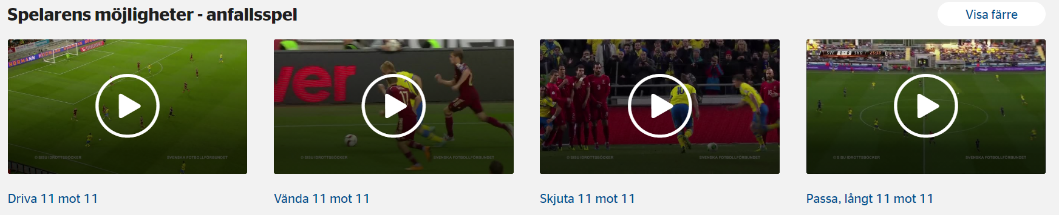
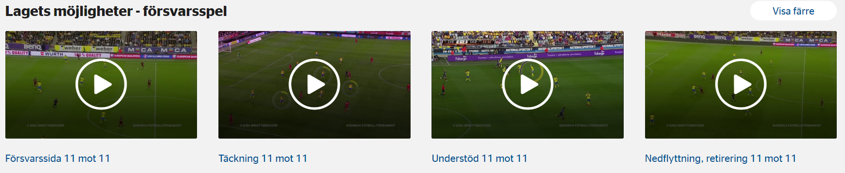
Kunskap hos spelarna
Glädje, Gemenskap & Fair Play
11 mot 11
Anfallsspel
Försvarsspel
Laget
Spelbarhet
Speldjup
Spelbredd
Spelavstånd
Försvarssida
Täckning
Understöd
Positionering
Djupledsspel
Spelvändning
Uppflyttning
Väggspel
Överlappning
Avledande rörelse
Nedflyttning
Uppflyttning
Överflyttning
Centrering
Spelaren
Passa
Ta emot bollen
Utmana, finta, dribbla
Nicka
Tackla
Nicka
Blockera
Driva Vända
Skjuta
Bryta
Pressa
Markera
Målvakten
Bryta djupledspassning
Boxa
Upphopp (fånga/boxa)
Rulla bollen
Kasta bollen
Utspark
Fånga
Kasta sig
Palming
Fotbollsfys
Koordination med/utan boll, stafetter och annan lek. Löpningar med Hastighet och rikstingsförändringar, Accelerationer och inbromsningar.
Parövningar med den egna kroppen som belastning, motstånds band och lösa vikter.
FIFA 11+ & Knäkontroll
Notes:
Visa hur spelarna möjligheter eller antalet saker de kan göra ökar med ålder/spelform.
Poängtera att inget försvinner utan att verktygslådan fylls på med fler saker.
Animering 1: 3 mot 3
Animering 2: 5 mot 5
Animering 3: 7mot 7
Animering 4: 9 mot 9 och 11 mot 11
OBS! Inga nya färdigheter i 11 mot 11. Däremot utveckla färdigheterna.

Slide 61
Tränings innehåll
Glädje, Gemenskap & Fair Play
11 mot 11
Tema veckor
Vi ska ha GLÄDJEN i centrum.
Vi ska utifrån våra tema veckor planer veckans tränings innehåll.
Undvik långa köer, MAX 3-4 spelare i kö.
Få spelarna att ta många egna beslut och få dem att reflektera deras beslut.
Bollen ska vara med i minst 5/6 av träning – Så max 15 minuter utan boll på en 90 minuter lång träning.
2-3 Träningar under säsong. 1-2 träningar Innan/Efter säsong.
Speluppbyggnad (Laget)
- Spelbarhet, Speldjup, Spelbredd, Spelavstånd & Positionering.
Förhindra Speluppbyggnad (Laget)
- Press, Täckning, Nedflyttning, Uppflyttning, Överflyttning & Centrering.
KTAGM & FRA – Komma till avslut göra mål & Förhindra och rädda avslut. (Laget)
- Djupledsspel, Uppflyttning, Spelvändning, Utmana, Finta och Dribbla.
Återerövring & Kontring (Laget)
Press, Markering, Djupledsspel, Uppflyttning.
2 veckors perioder, utom Återerövring & Kontring bara en vecka.

Slide 62
Uppbyggnad av träning
Glädje, Gemenskap & Fair Play
11 mot 11
90 Min
Förberedelse träning/Uppvärmning - Teknik, Fifa 11+ , Knä kontroll, Ska bli varma.
20 MIN
Färdighetsövning – Teknik, Mycket Repetion.
15 MIN
Spelövning - Spelförståelse, spelarna tar mycket beslut.
Sätt in Arbetssätt.
25 MIN
Spel – Matchlika situationer, spelarna tar mycket beslut.
Sätt in Arbetssätt.
MER AV: 3 mot 3, 4 mot 4, 5 mot 5, 6 mot 6, 7 mot 7
KOPLITERA MED: 8 mot 8, 9 mot 9, 10 mot 10 & 11 mot 11
30 MIN

Slide 63
Uppbyggnad av träning
Glädje, Gemenskap & Fair Play
11 mot 11
Planering av tränings ska var utifrån temaveckor och arbetssätt. Vi ska bygga vår träning och våra övningar kring dessa tre frågor.
VAD?
Vad vi ska träna på, ALLTID kopplat till tema vecka samt Arbetssätt.
Tillexempel: Komma till avslut göra mål – Värdera hur vi ska ta oss in i Golden Zone.
VARFÖR?
Varför tränar vi på det.
Tillexempel: För att på olika sätt kunna komma in i Golden Zone och göra mål beroende på var det finns yta.
HUR?
Hur utför vi det?
Tillexempel: Genom ta oss runt motståndarna om dem står centralt och komma till inlägg.
Eller genom genombrott centralt om dem står brett.
Skapa och gör dina egna övningar HÄR.

